Slide 1
Взаємодопомога в родині
Підготувала: Євгенія Малінська

Slide 2
Весела руханка
— Хто живе разом із бабусею й дідусем?
Поплескайте у долоні!
— Хто любить допомагати мамі?
Клікніть пальцями!
— Хто живає разом із тіткою?
Підніміть руку.
— Хто має братика?
Лясніть дологями по колінах!
— Хто має сестричку?
Зімкніть руки в замок!
— Хто допомагає татові?
Потупайте ногами!
— Хто любить свою сім’ю?
Покажіть пальцями сердечко!

Slide 3
Що таке сім'я?
Сім'я – це ______ людей, які проживають ________ та мають взаємні _______ та _________ .
права
спільно
група
обов’язки

Slide 4
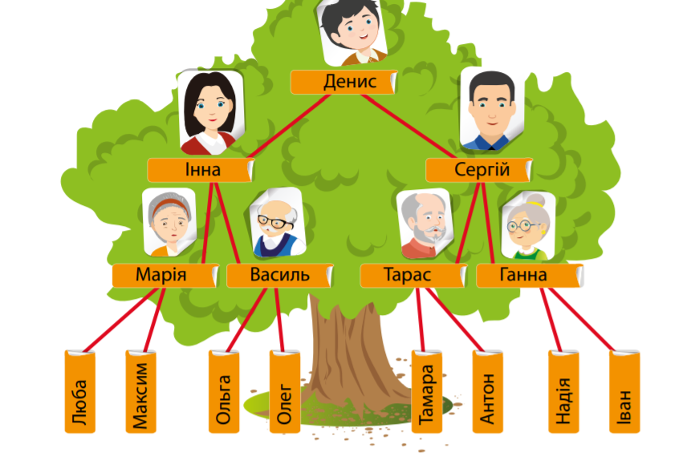
СКЛАД СІМ’Ї

Slide 5
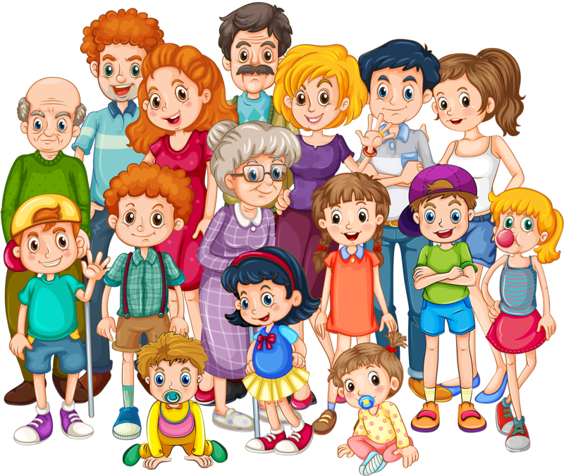
Скільки членів у твоїй родині?

Slide 6
Родинне дерево
Родинне дерево — це схематичне представлення родинних зв’язків. Кожен є частиною такого дерева.

Slide 7
Гра «Хто є хто»
Розглянь родинне дерево! Зверни увагу, Денис – син Інни та Сергія.
За родинним деревом визнач, ким Тарас є для Сергія. А для Ганни?
Ким Марія є для Максима?
Знайдіть Ганну. Ким Ганна є для Дениса?
Ким Ольга є для Олега. А для Василя?
Ким Ольга є для Інни? А ким для Дениса?

Slide 8
Правила культури поведінки і відносин у родині 1. На піклування і любов батьків відповідай чемністю і чуйним ставленням до них.

Slide 9
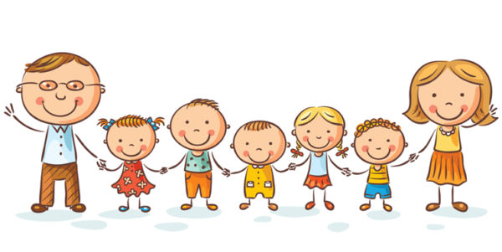
Правила культури поведінки і відносин у родині
2. Не завдавай своїм близьким неприємностей, не ображай словами і вчинками.

Slide 10
Правила культури поведінки і відносин у родині
3. Пам’ятай: запізнення з прогулянки — зайві хвилювання для рідних

Slide 11
Правила культури поведінки і відносин у родині
4. Будь чуйним і ввічливим з усіма членами родини: бажай доброго ранку, на добраніч, вітай зі святом, роби послуги тощо.

Slide 12
Правила культури поведінки і відносин у родині
5. Завжди зважай на думку батьків, старших.

Slide 13
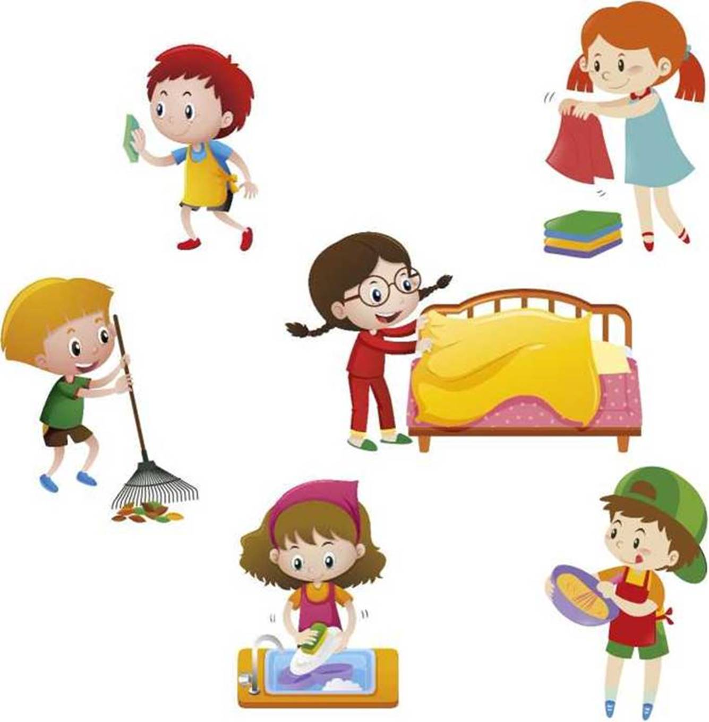
Правила культури поведінки і відносин у родині
6. Підтримуй порядок та чистоту в домі, квартирі.
Не розкидай свої речі, прибирай за собою постіль,
виконуй іншу посильну роботу щодо обслуговування.

Slide 14
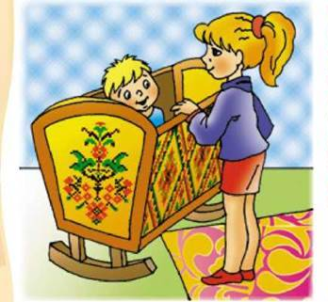
Правила культури поведінки і відносин у родині
7. Піклуйся про менших братів та сестричок.

Slide 15
Прочитай вірш
Ходить тиша в теплих капцях,
Задрімала в кріслі бабця.
А годинник цокотить:
— Бабця спить, бабця спить.
Я навшпиньки вийду з хати,
Щоби їй не заважати.
Не скавчи, собачко, цить!
Бабця спить. Бабця спить.
— Чи любить онук свою бабусю?
— Як ви піклуєтеся про своїх бабусю і дідуся?

Slide 16
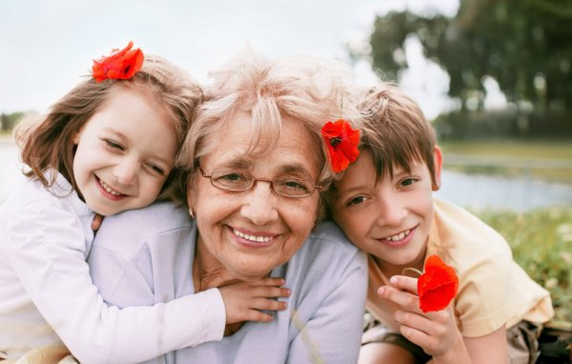
Пам’ятай, що до старших людей (бабусів, дідусів) потрібно відноситися з шаною та повагою!!!
Якщо ти їдеш в маршрутці або тролейбусі – обов’язково поступися місцем.
До старших людей звертайся на «Ви».
Будь ввічливим, не підвищуй голос.

Slide 17
БАТЬКІВСЬКІ ПОРАДИ
Жив в одному селі чоловік, і був у нього син. Якось батько каже йому:
— Слухай, сину. Живи так, щоб ти мав у кожному селі хату, на кожен день нові чоботи і щоб тобі всі люди кланялися.
Замислився син над батьковими словами й питає:
— Як це, батьку, я можу поставити в кожному селі хату, купувати щодня нові чоботи і примусити всіх мені кланятися?
Засміявся старий і каже:
— Дуже легко, сину. Матимеш у кожному селі доброго товариша — будеш мати свою хату. Щоб кожен день були нові чоботи, треба їх щовечора чистити, і на ранок вони будуть як нові. І вставай, синку, рано — раніше за всіх — і йди на роботу. А йтимуть люди, то всі будуть тобі кланятися і вітатися.

Slide 18
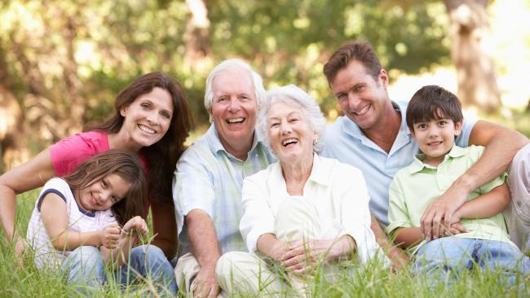
Урок для мене!
— Які правила поведінки в сім’ї ви вивчили на уроці?
— Які з вивчених сьогодні правил ви завжди виконуєте вдома?
— Які нові правила ви будете тепер виконувати?
— Над якими правилами треба ще попрацювати?
— Що нового ви дізналися?
— Чи вважаєте ви за потрібне щось змінити у своїх відносинах із членами родини?

Slide 19
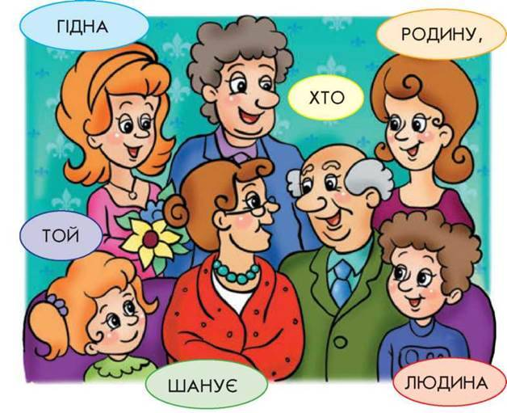
Запам’ятай

